Slide 1
Omgevingsvisie Overvecht

Slide 2
WAAROM?

Slide 3
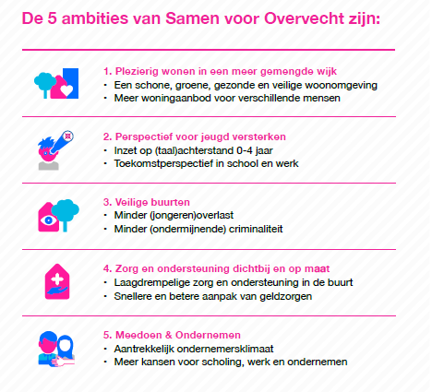
Wijkaanpak
Notes:
Plek
Werken op buurt, straat of portiekniveau.
Kans
Kansen op sociaal, fysiek, veiligheid en economisch vlak verbinden waardoor ze meer effect hebben (1+1 = 3). Elke kans draagt bij aan meerdere ambities.
Coalitie
Coalities per kans sluiten om samen een zo groot mogelijk effect te realiseren.

Slide 4
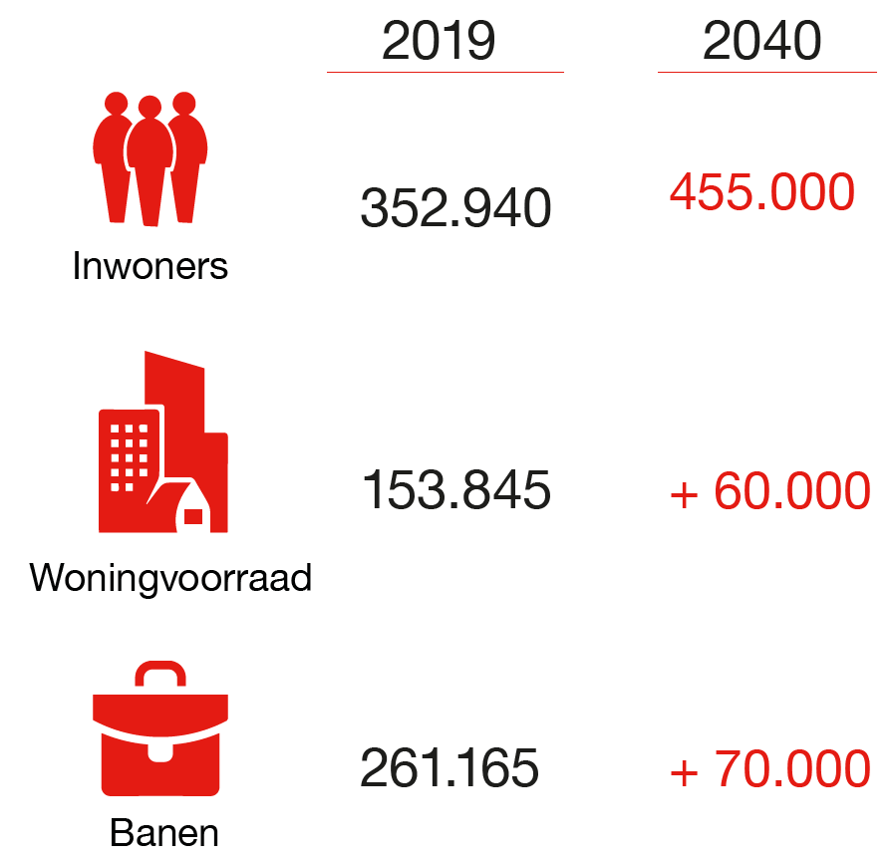
Utrecht groeit: en Overvecht dus ook
2020

Slide 5
RUIMTELIJKE STRATEGIE UTRECHT 2040

Slide 6
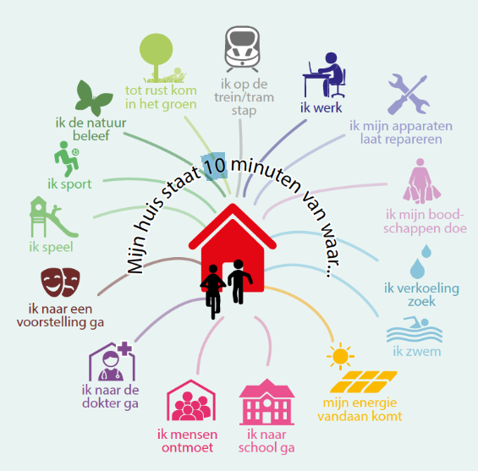
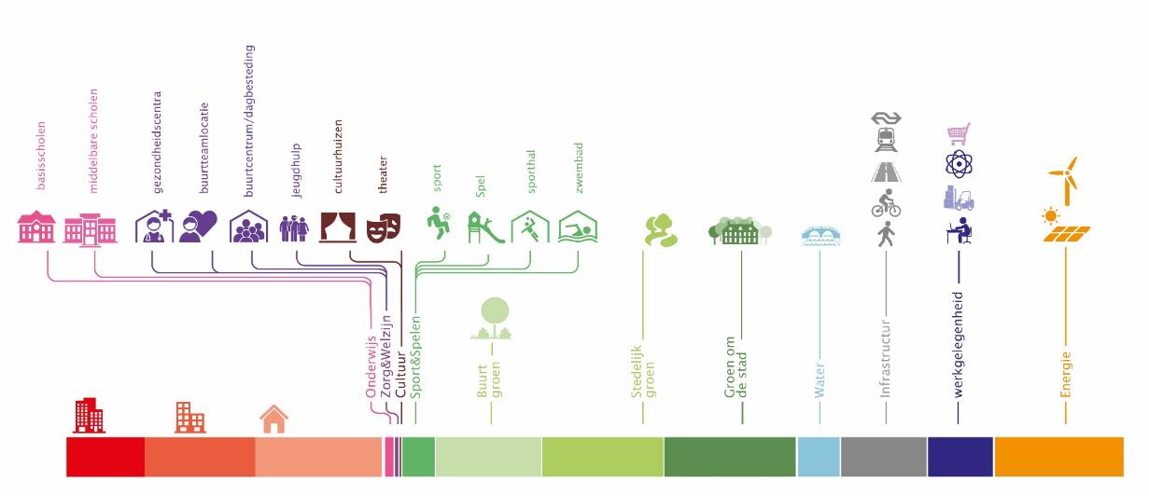
10-minuten stad en barcode

Slide 7
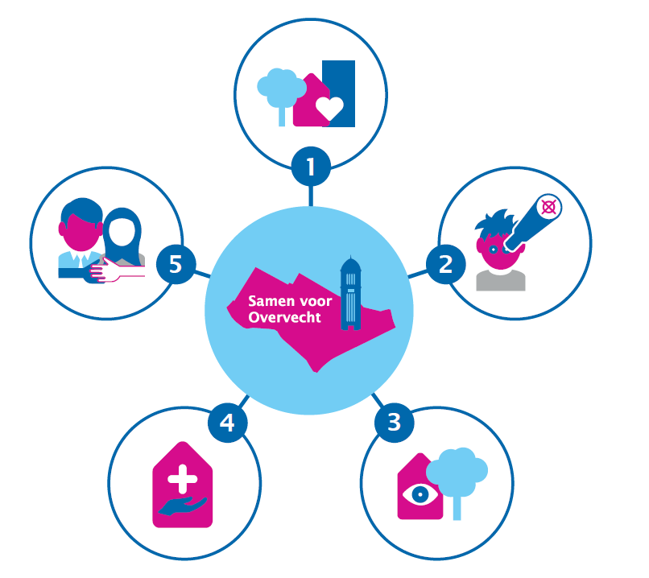
Ruimtelijke opgave Overvecht
Wijkverbetering = wijkaanpak
Utrecht Groeit
Fysiek en Sociaal
Versterken en aanvullen
spanning

Slide 8
HOE?

Slide 9
Ruimtelijke aanpak: hoe?
Wonen: een grotere en gemengde woningvoorraad (+ 5000)
Openbare Ruimte en Groen: toevoeging van kwaliteit; meer ruimte voor verblijven en ontmoeten
Voorzieningen: beter aanbod en voorzieningen groeien mee.
Mobiliteit: meer ruimte voor fiets, voetganger en OV, minder voor de auto. Vergroten verkeersveiligheid.
Wijkeconomie: versterken en vergroten werkgelegenheid. Van functie gescheiden naar functiemenging (+ 3000 banen)

Slide 10
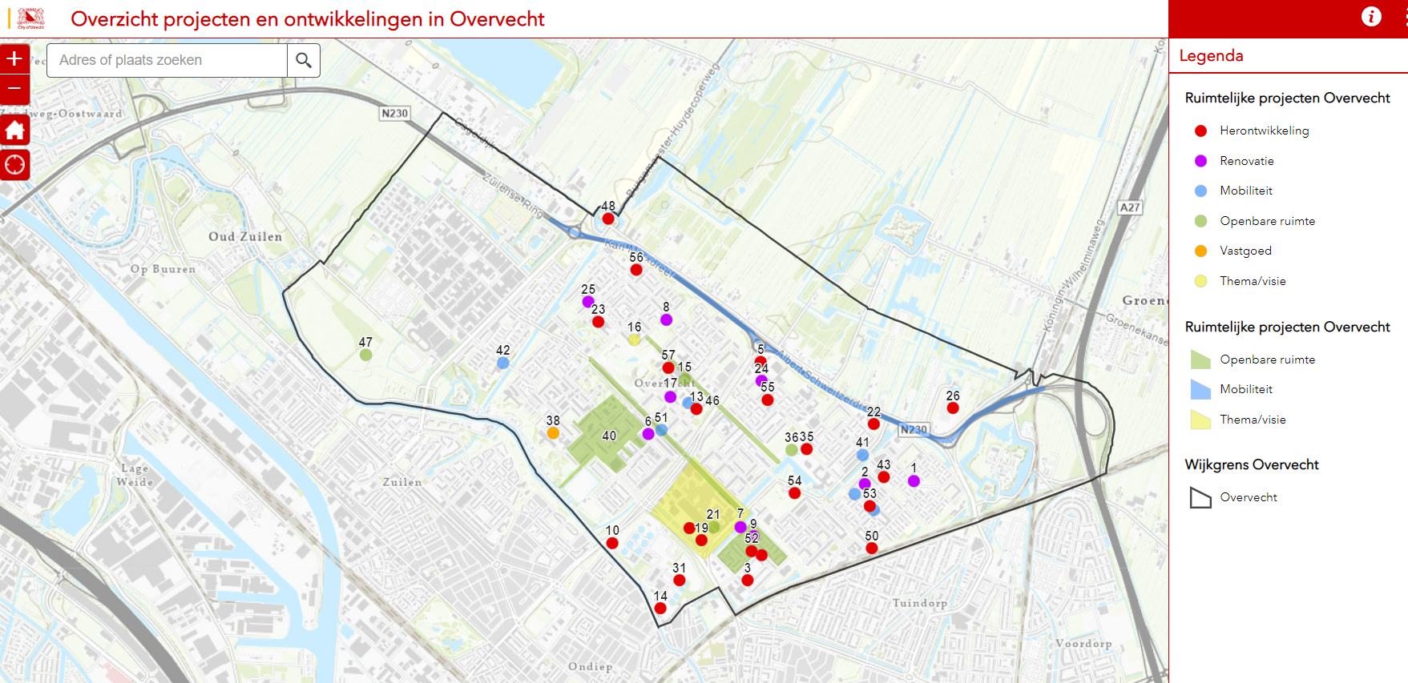
Wat doen we (al)?
RUIMTELIJKE PROJECTEN

Slide 11
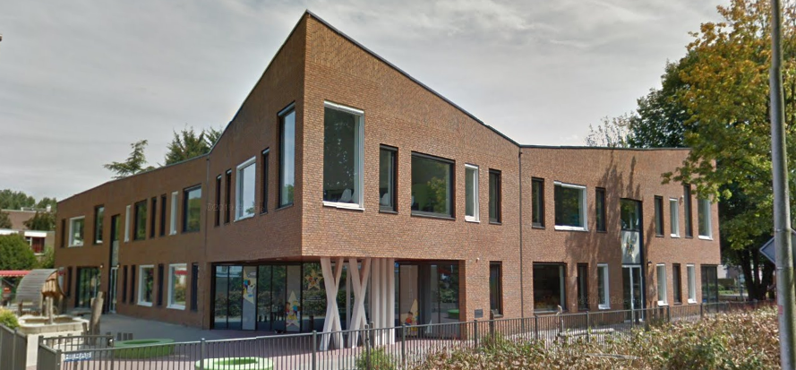
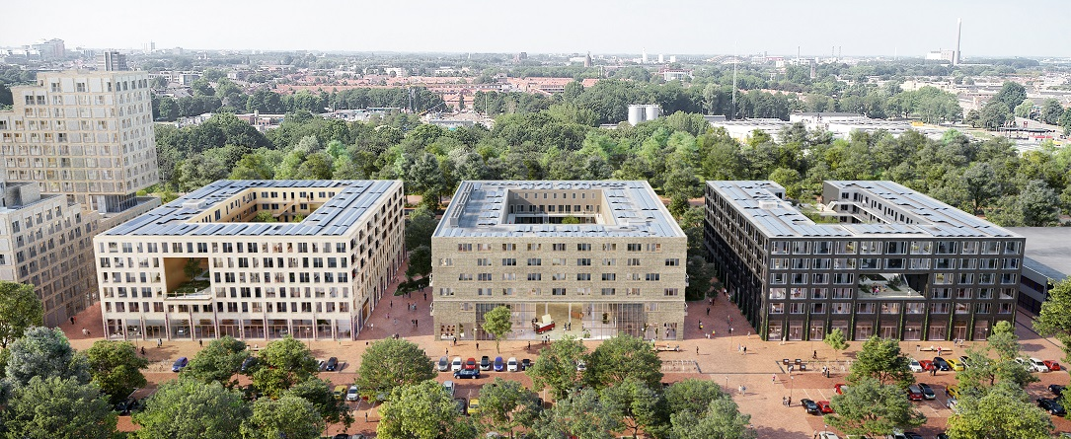
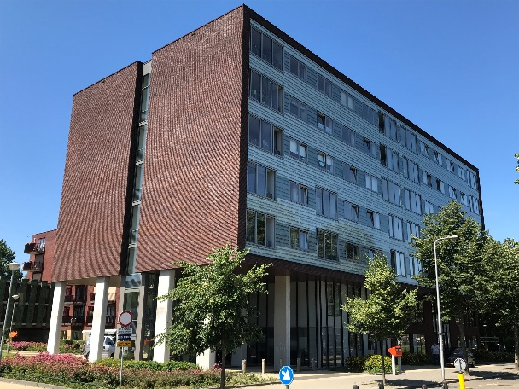
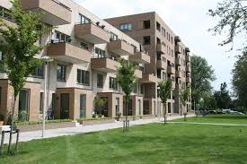
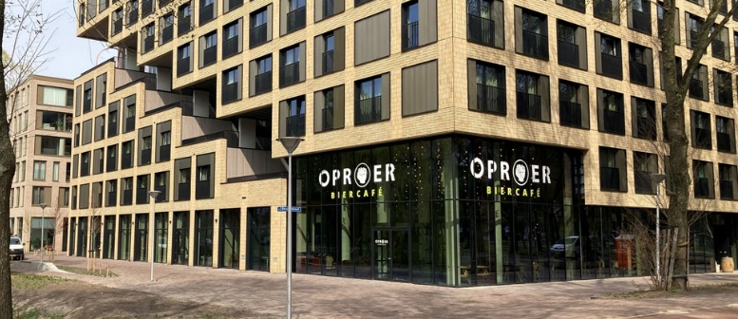
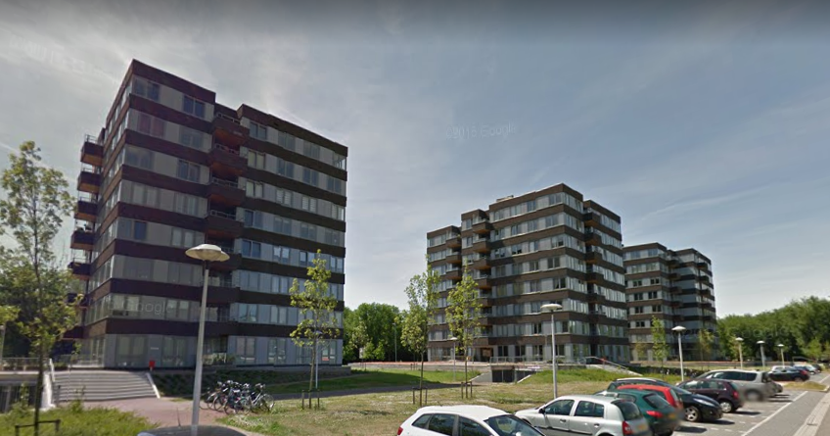
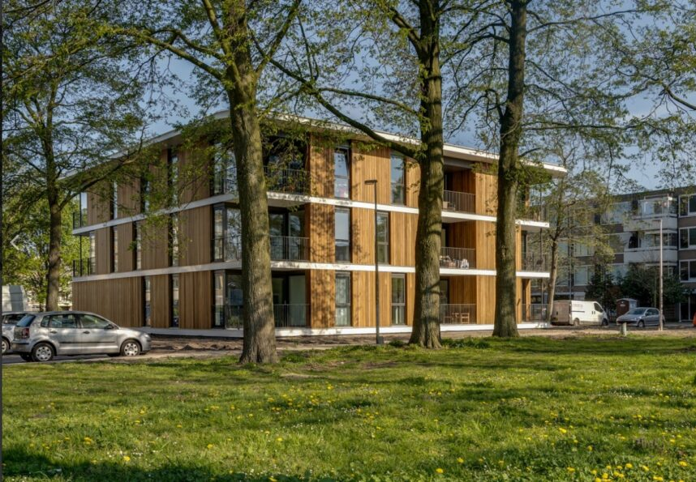
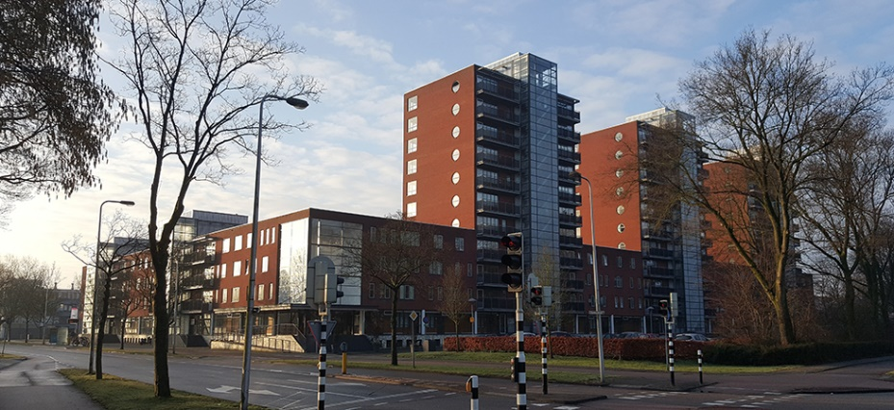
Voorbeelden (gerealiseerd)
Lagere scholen
De Buurt
Werradreef
Oproer The Fizz
Brailledreef
Maria van Hongarijedreef
Humberdreef
Antoniuskwartier
Camposdreef
Notes:
Lagere scholen (7 in totaal)
Maria van Hongarijedreef (circa 300, sociaal, huur en vs)
De Buurt (340 huur woningen. AM)
De cube; studentenwoningen 640, met Oproer Biercafe, eerst in Cab gebouw
Brailledreef
Humberdreef
Antoniuskwartier, 200 grondgebonden woningen op voormalig terrein ziekenhuis
Camposdreef, voormalige school, 13 energieneutrale appartementen

Slide 12
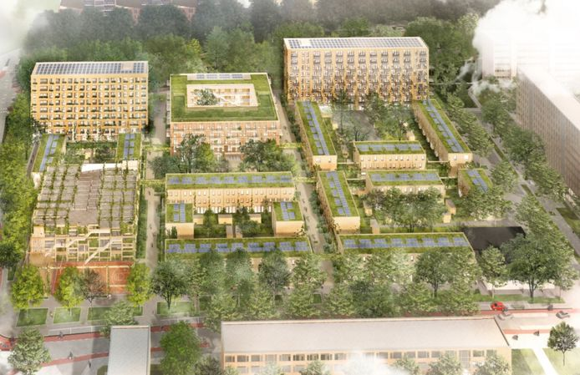
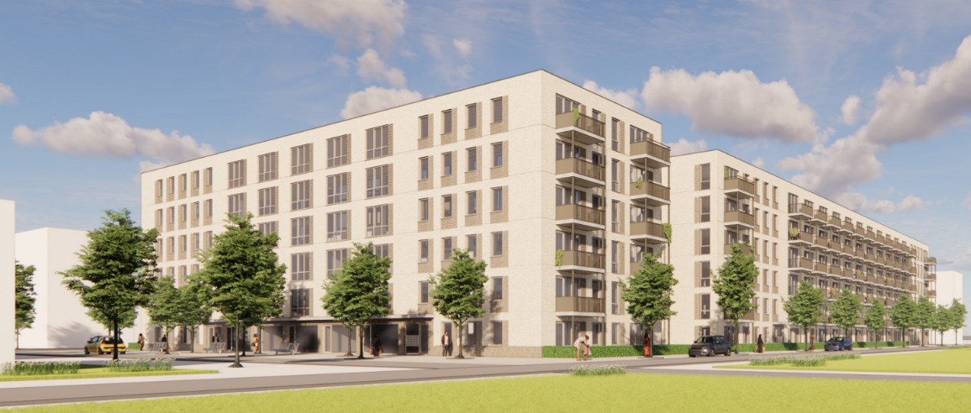
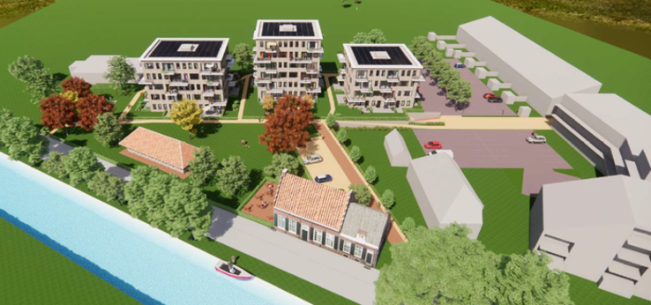
Bouwprojecten (wonen, werk, voorzieningen)
In uitvoering
De Mix (180)
Ivoordreef (310)
Jagerskade (67)

Slide 13
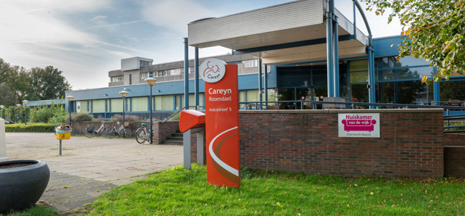
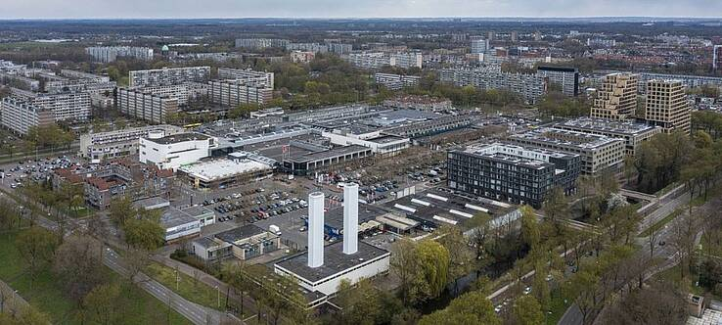
Bouwprojecten (wonen, werk, voorzieningen)
In planvoorbereiding
Einsteindreef 101
Gagelkwartier
Overvecht Centrum
Pahud de Mortangesdreef
Rosendael (zorg & woningen)
Zuylenstede (zorg & woningen)
Tuincentrum Steck
Watertoren
Fortuna/Heradreef
Brandenburghdreef
Kaap Hoorndreef
Hanoidreef
Pandvisies

Slide 14
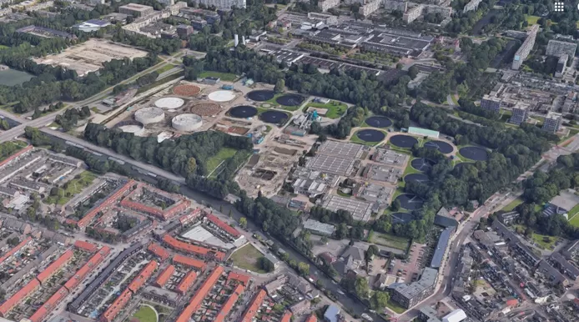
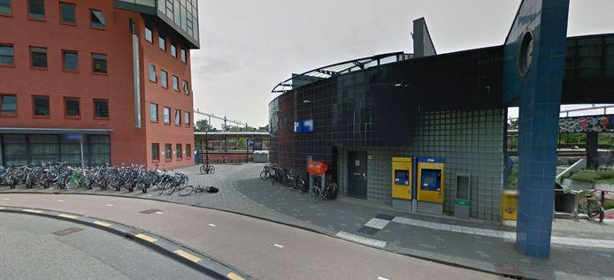
Bouwprojecten (wonen, werk, voorzieningen)
Langere termijn
Stationsomgeving
RWZI-terrein
Fransicusdreef ?
Locaties omgevingsvisie
Bedrijventerrein

Slide 15
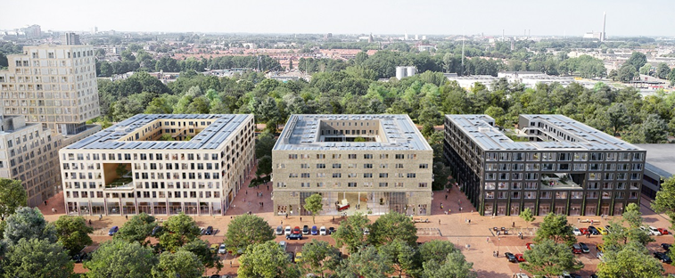
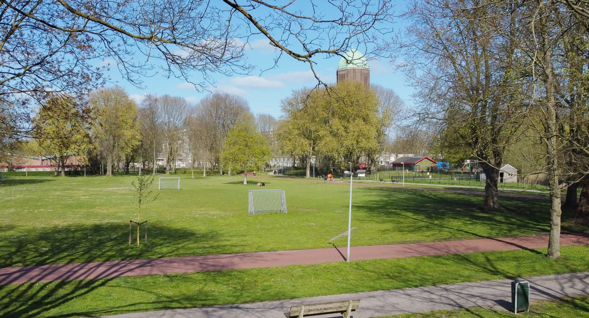
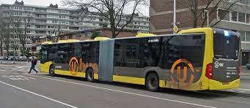
Wat hebben we nodig?
Woningbouwopgave
Versterken Groen
Mobiliteit
KEUZES
KANSEN
Omgevingsvisie
Overvecht

Slide 16
Omgevingsvisie Overvecht
We maken keuzes voor hoe we willen dat de wijk er in 2040 uit komt te zien.
Toekomstige plannen worden getoetst aan Omgevingsvisie

Slide 17
Omgevingsvisie Overvecht
Waar staan we nu
Fase 0: voorbereiding Fase 1: dilemma’s en
Fase 2: ontwerp en
onderzoek
Fase 3: toetsen en
beoordelen
Fase 4: inspraak en
besluitvorming
en basis op orde
voorkeuren
.
(
Notes:
Focus op dan ter inzage

Slide 18
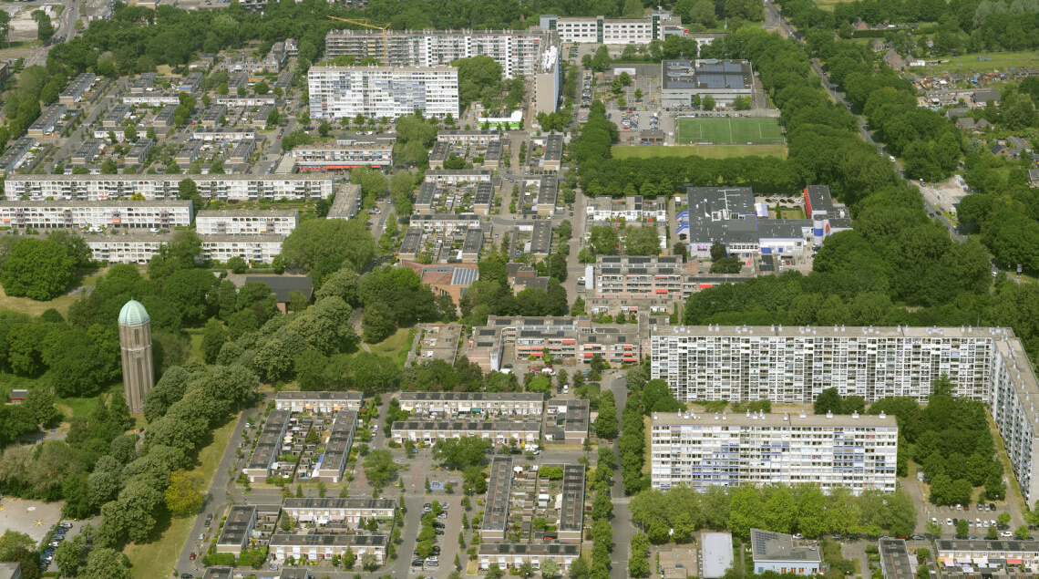
Keuzes

Slide 19
Bereikbaarheid & woningbouw
• Waar bouwen we de 5000 nieuwe woningen?
• Hoe zorgen we dat deze goed bereikbaar zijn?
• Is het huidige openbaar vervoer (bus + trein) hiervoor voldoende, of is er
een nieuwe verbinding nodig?
15

Slide 20
Woningtype & bewoners
• Aan welk type woningen is behoefte om in de vraag van Overvechters te
voorzien?
• Zijn dit appartementen of grondgebonden woningen?
• Hoe voegen we die toe aan de bestaande wijk?
16
Notes:
1 Grondgebonden woningen
2 Nieuwe appartementen gebouwen
3 Bouwen op bestaande flats en nieuwe toevoegen

Slide 21
Kwaliteit & transformatie
Het transformeren en toevoegen van woningen kan als middel worden
ingezet om de kwaliteit van de leefomgeving te verbeteren.
• Op welke plekken in de wijk is hieraan behoefte? En welke plekken moeten
juist zo blijven als ze zijn?
• Moet er hiervoor gesloopt worden of kunnen de huidige woningen worden
getransformeerd?
17
Notes:
1 Zorgen voor ogen op straat
2 Levendigheid dmv nieuwe bebouwing
3 Ontmoetingsplekken en entrees op maaiveld

Slide 22
Voorzieningen & werken
Met de toename van het aantal bewoners neemt ook de behoefte aan banen
en voorzieningen toe.
• Welk type ruimtes moeten worden gemaakt in de wijk om hieraan een
plek te bieden (bijv voor nieuwe buurtcentra, lokale ondernemers, enz),
en waar in de wijk moeten die landen?
18
Notes:
1 Gemeenschappelijke binnentuin
2 KLeinschalige buurtwinkels
3 Nieuwbouw met horeca en winkels op BG

Slide 23
Verdichten en vergroenen
Met toename van het aantal bewoners is ook behoefte aan meer groen.
• Welk groen moet worden behouden, waar groen toegevoegd, waar
verbeterd?
• Op welke plekken zou bouwen in het groen acceptabel zijn?
19
Notes:
1 Park de Gagel en Park de Watertoren belangrijke groene plekken
2 Meer variatie in het groen
3 Waar bouwen in het groen?

Slide 24
Verdichten & vergroenen
Dit vereist ook andere invulling van mobiliteit: minder straatparkeren,
minder brede straten.
• Waar willen we dat, waar juist niet?
20
Notes:
1 Transformeren van parkeerplaatsen naar groenzones en ontmoetingsplekken
2 Autoluwe straten / buurten

Slide 25
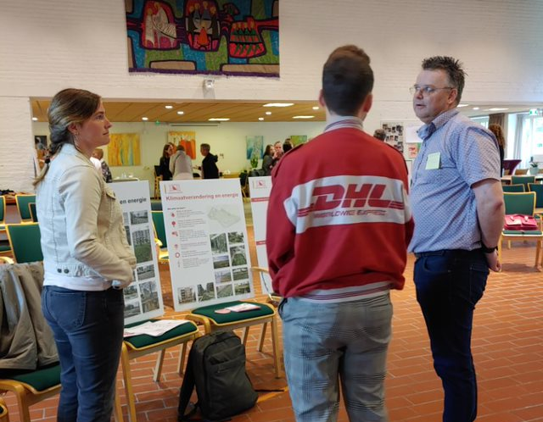
Participatieproces

Slide 26
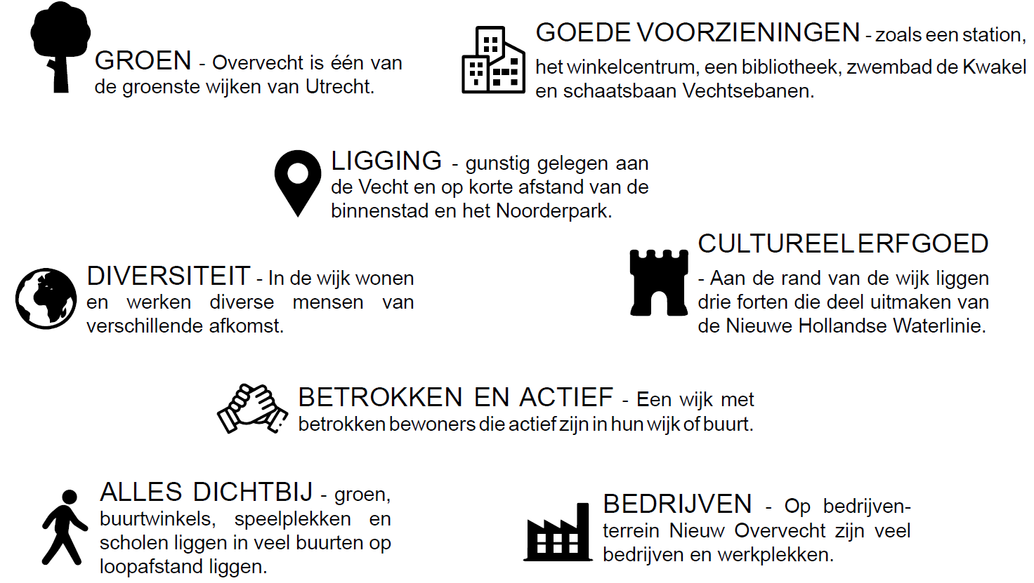
Opbrengst participatie
Wat vind jij mooi of goed in Overvecht?
RUIMTE &
Notes:
Kwantitatieve weergave online opbrengst.

Slide 27
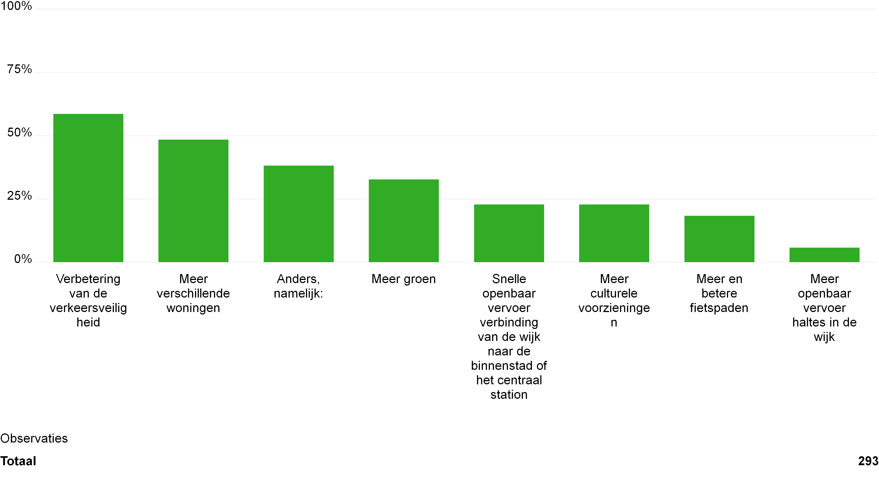
Opbrengst participatie
Wat moet er volgens jou gebeuren zodat bewoners meer tevreden zijn over de wijk of hun buurt?
Notes:
Kwantitatieve weergave online opbrengst.

Slide 28
Belangrijkste dilemma’s
Bouwen versus groen
Behoud sociale cohesie versus sloop-nieuwbouw
Bereikbaarheid auto versus verkeersveiligheid en ruimtelijke kwaliteit
Snel OV maar verder lopen versus langzamer OV dichterbij huis
Rust versus drukte in het groen
Investeren in groen: kwaliteit versus kwantiteit
Onderhouden groen versus natuurlijk groen
Groene energie voor de wijk versus windmolens in Noorderpark
Haalbaarheid versus …

Slide 29
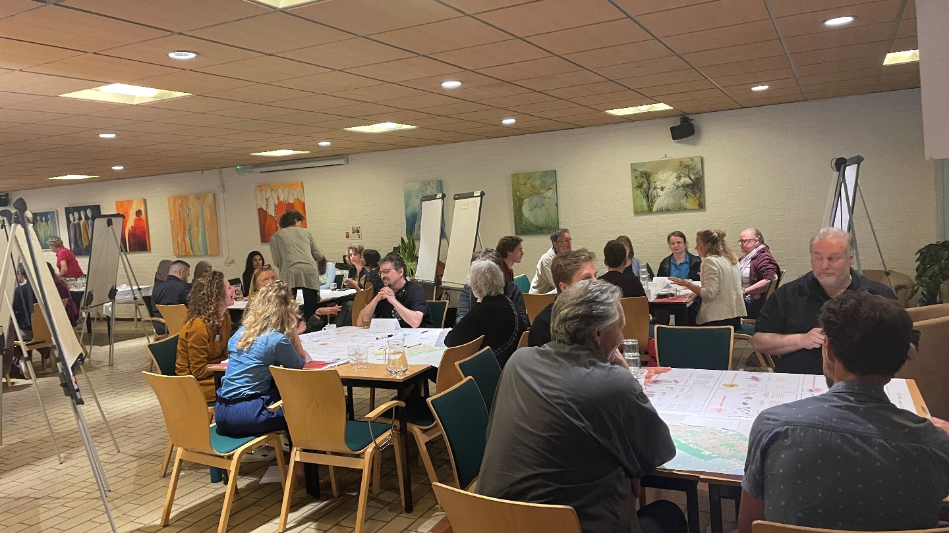
Opbrengst participatie: verdiepende vragen
Bouwen
Niet in hoofdgroenstructuur
Mooi en gewaagde architectuur
Vooral betaalbare huur- en koopwoningen, maar ook koopwoningen in midden- en hoger segment
Soort woningen waar behoefte aan is:
Betaalbare seniorenwoningen
Speciale woonvormen met gemeenschappelijke ruimtes/voorzieningen of gedeelde woongroepen
Woningen voor gezinnen
Studenten en starters woningen
Woningen met tuinen
Woningen voor jonge ouderen
Gecombineerde functies, zoals op de begane grond winkels/voorzieningen en daar boven woningen

Slide 30
Proces en participatie

Slide 31
Denkrichting (voorbeeld 1)
Sportstrook
Verdichting
Franciscusdreef
Gebouwen
in het groen
Uitbreiding
Vechtzoom
HOV-
verbinding
Verdichting
centrum
Verdichting
station

Slide 32
Denkrichting (voorbeeld 2)
Sportstrook
Sterke randen van
stedelijke eilanden
Groene
Uitbreiding
Vechtzoom
lint
Verdichting
centrum
Verdichting
stempels
HOV-
verbinding

Slide 33
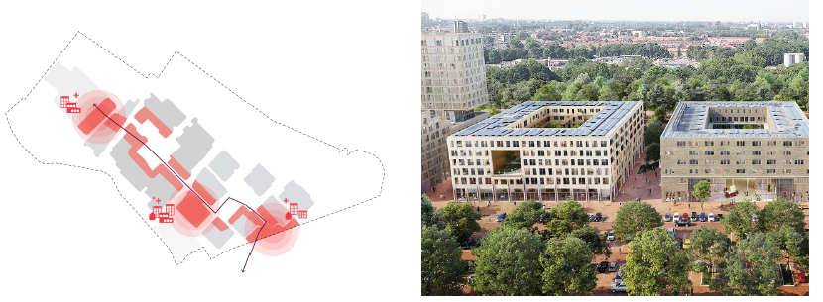
Woningbouw - compact
Slecht idee
Matig idee
Neutraal
Goed idee
Zeer goed idee
Geen mening
Voordelen
Concentreren op locaties zoals Centrumgebied, rond station Overvecht is een goede optie
Versterkt community, dichtbij centrale faciliteiten, raakt de natuur minder, beperkte verstoring tijdens bouw
Nadelen
Teveel de hoogte in, moet met diversiteit gebouwd worden
Gevaar voor bestaande groen

Slide 34
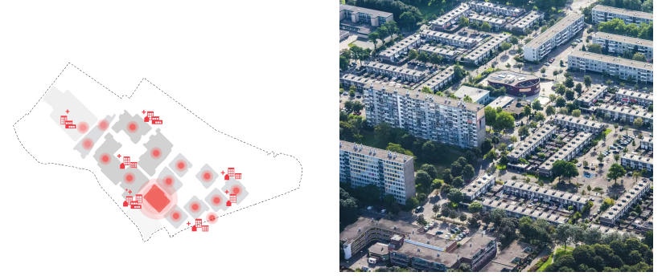
Woningbouw - verspreid
Slecht idee
Matig idee
Neutraal
Goed idee
Zeer goed idee
Geen mening
Voordelen:
Zorgt voor diversiteit door de wijk, wat leidt tot versmelting
Nadelen;
Bouw impact langer en op meer plaatsen
Te koste van groen

Slide 35
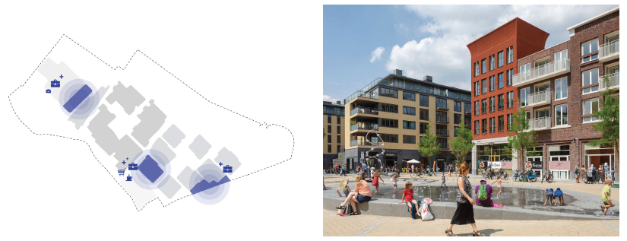
Voorzieningen - compact
Slecht idee
Matig idee
Neutraal
Goed idee
Zeer goed idee
Geen mening
Voordelen
makkelijk te vinden
rust en groen behouden in de buurten zelf
Nadelen
Minder binding met de wijk
Te lange reistijd

Slide 36
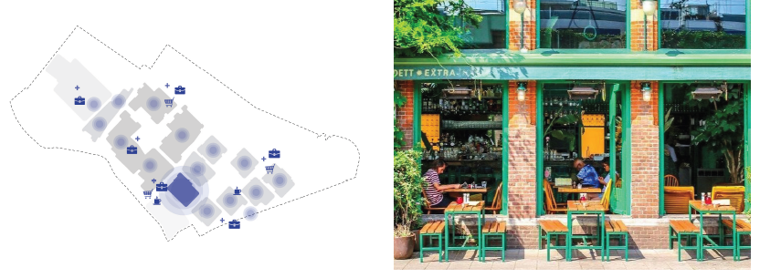
Voorzieningen - verspreid
Slecht idee
Matig idee
Neutraal
Goed idee
Zeer goed idee
Geen mening
Voordelen
Mensen kunnen zelfstandig naar de voorzieningen. Vooral voor ouderen is dichtbij belangrijk
Sociale controle, levendiger, buurtgevoel
Nadelen
Levensvatbaarheid. Gevaar voor leegstand wat onveiligheid en sfeerafname met zich meebrengt
Meer vervoer door heel Overvecht

Slide 37
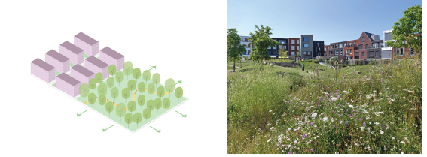
Groen – compact bouwen → veel ruimte
Slecht idee
Matig idee
Neutraal
Goed idee
Zeer goed idee
Geen mening
Voordelen
Biedt meer ruimte voor groen, wat Overvechters belangrijk vinden
Gebouwen moeten wel mooi zijn
Nadelen;
Kleine kinderen uit hoogbouwwoningen kunnen nauwelijks zelfstandig buiten spelen. Dan is het groen er alleen om naar te kijken.

Slide 38
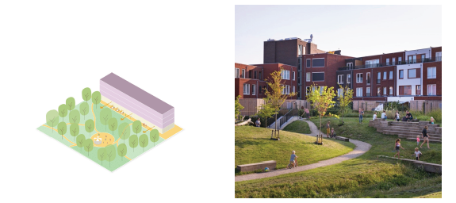
Groen – minder hoog bouwen → focus op beter benutten groen
Slecht idee
Matig idee
Neutraal
Goed idee
Zeer goed idee
Geen mening
Voordelen
Minder hoogbouw betekent meer betrokkenheid van bewoners met de omgeving.
Nadelen
Groen opofferen voor woningen geniet enkel de voorkeur als dit groen ook daadwerkelijk het leefgenot stimuleert.

Slide 39
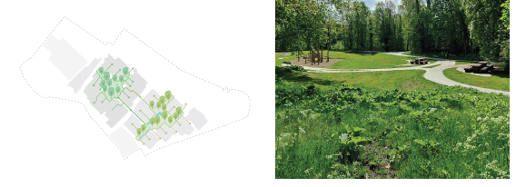
Versterken stadsparken
Slecht idee
Matig idee
Neutraal
Goed idee
Zeer goed idee
Geen mening
Voordelen
Stadsparken brengen groen én gezelligheid samen. Een park geeft meer verbondenheid en het is fijn dat mensen hierdoor in contact kunnen komen.
Nadelen
Op dit moment zijn alle wegen naar de parken toe, gevaarlijk. Dit trekt veel mensen van buiten de wijk, die vaak afval en onrust creëren in de wijk

Slide 40
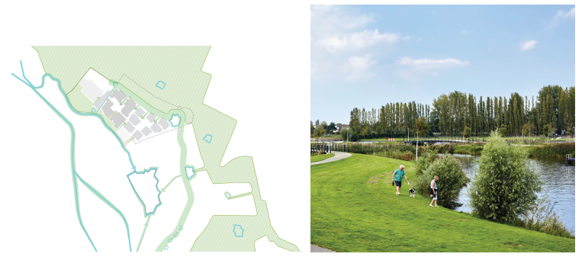
Verbinden omliggende natuur met de wijk
Slecht idee
Matig idee
Neutraal
Goed idee
Zeer goed idee
Geen mening
Voordelen
Maakt het prettig om doorheen te wandelen/ fietsen. Meer natuurlijk groen is ook goed voor de biodiversiteit.
Nadelen
Houdt de natuur de natuur.

Slide 41
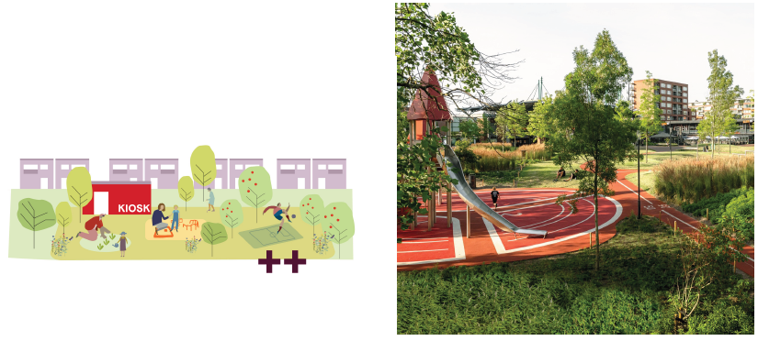
Parken beter gebruiken
Slecht idee
Matig idee
Neutraal
Goed idee
Zeer goed idee
Geen mening
Voordelen
Zowel park de Gagel en park de Watertoren hebben veel gras wat niet vaak wordt benut. Meer faciliteiten en meer biodiversiteit
Nadelen:
Natuur haar gang laten gaan.

Slide 42
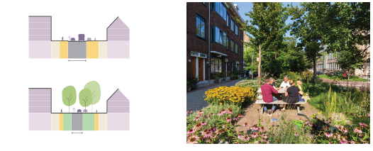
Wegen versmallen
Slecht idee
Matig idee
Neutraal
Goed idee
Zeer goed idee
Geen mening
Voordelen
De ruime asfaltwegen nodigen uit tot veel en hard rijdend autoverkeer en verhinderen dat kinderen op straat kunnen spelen
Nadelen
In woonbuurten kunnen wegen misschien versmald, maar je blijft doorgaande wegen nodig hebben.

Slide 43
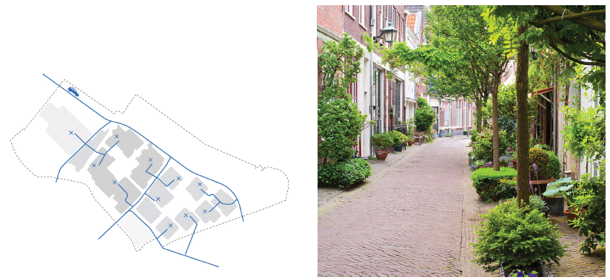
Minder doorgaand verkeer
Slecht idee
Matig idee
Neutraal
Goed idee
Zeer goed idee
Geen mening
Voordelen:
Vermindert hardrijden/racen
Nadelen:
Mogelijkheid om de wijk te verlaten in de spits voor mensen die buiten de wijk werken en auto afhankelijk zijn
Veel omrijden

Slide 44
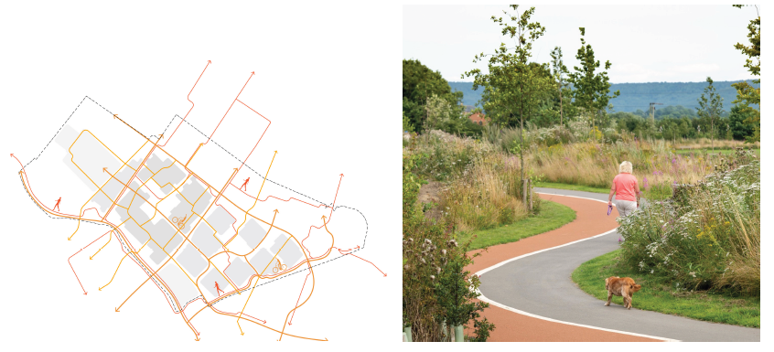
Verbeterde fiets- en wandelroutes
Slecht idee
Matig idee
Neutraal
Goed idee
Zeer goed idee
Geen mening
Voordelen
Veiliger
Beter voor het milieu
Nadelen
Vooral geen extra brug

Slide 45
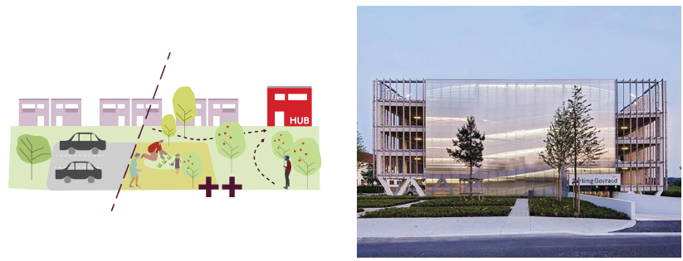
Parkeren in hubs aan de rand van de buurt
Slecht idee
Matig idee
Neutraal
Goed idee
Zeer goed idee
Geen mening
Voordelen
Waarom hubs aan de rand van de buurt en niet aan de rand van de wijk?
Nadelen
Hubs zijn qua sociale veiligheid kwetsbaar, zeker in Overvecht.
Liever voor de deur

Slide 46
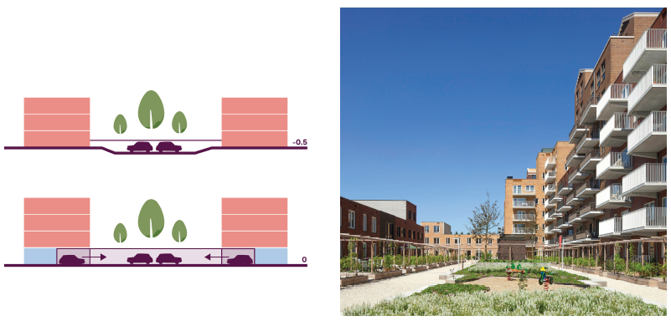
Parkeren onder nieuwe gebouwen
Slecht idee
Matig idee
Neutraal
Goed idee
Zeer goed idee
Geen mening
Voordelen
Meer ruimte voor groen en voorzieningen
Veiliger
Nadelen
Duur, investeringen kunnen ook anders worden ingezet

Slide 47
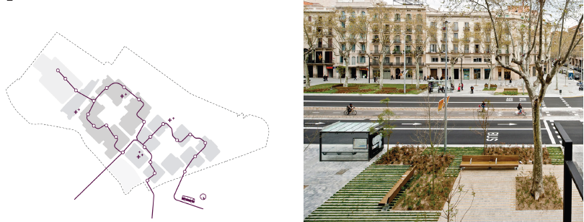
Beter busnetwerk
Slecht idee
Matig idee
Neutraal
Goed idee
Zeer goed idee
Geen mening
Voordelen:
Goede OV bereikbaarheid is heel belangrijk, vooral voor ouderen
Nadelen:
lastig als dit in conflict komt met meer ruimte voor

Slide 48
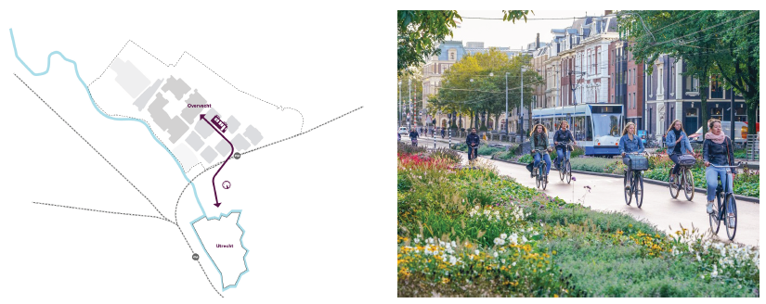
Snelle OV-verbinding
Slecht idee
Matig idee
Neutraal
Goed idee
Zeer goed idee
Geen mening
Voordelen:
Een snelle OV-verbinding is nodig in drukke gebieden maar vooral om snel in het centrum te komen.
Nadelen:
Duur en inflexibel
Te ver voor ouderen en mensen met een beperking.

Slide 49
Omgevingsvisie Overvecht

